Slide 1
VII окружной Фестиваль исследовательских работ дошкольников и обучащихся 1-2 классов
«Я узнаю мир»
Яшкова Даша
1 класс
ГБОУ СОШ им. М. П. Крыгина с. Кабановка
Научный руководитель: Апаркина Людмила Витальевна
учитель начальных классов
ГБОУ СОШ им. М. П. Крыгина с. Кабановка

Slide 2
Цель
составить родословную своей семьи.

Slide 3
Объект исследования -
мой род
Предмет исследования –
представители рода семьи Яшковых и Борисенковых.

Slide 4
Гипотеза исследования:
если я составлю родословную, то смогу всем родственникам рассказать о своих предках.

Slide 5
Задачи:
- получение информации от родственников в ходе беседы; - изучение домашних фотографий; - проведение анкетирования среди учащихся первого класса;

Slide 6
Актуальность работы: сейчас, когда развиваются компьютерные технологии, мы должны знать и хранить свою историю. Из истории отдельных родов складывается история нашей Родины. Так давай те же сделаем так, чтобы каждый знал историю своих предков.

Slide 7
Лексическое значение выражения и слова.
А) Во фразеологическом словаре дается толкование выражения «Иван, не помнящий родства»
Неблагодарный, относящийся с полным безразличием к своим предшественникам.
Б) Лексическое значение слова «Семья»
Семья – это группа живущих вместе родственников.

Slide 8
Стихи и пословицы о семье.
Семья
Семья – это счастье, любовь и удача, Семья – это летом поездки на дачу. Семья – это праздник, семейные даты, Подарки, покупки, приятные траты. Рождение детей, первый шаг, первый лепет, Мечты о хорошем, волнение и трепет. Семья – это труд, друг о друге забота, Семья – это много домашней работы. Семья – это важно! Семья – это сложно! Но счастливо жить одному невозможно! Всегда будьте вместе, любовь берегите, Обиды, и ссоры подальше гоните, Хочу, чтоб про нас говорили друзья: Какая хорошая Ваша семья!

Slide 9
1. На что и клад, коли в семье лад. 2. Любовь да совет — так и горя нет. 3. Согласье в семье - достаток в дому, раздоры в семье - пропадать всему. 4. Семья сильна, когда над ней крыша одна. 5. Добрая семья прибавит разума-ума. 6. В своей семье не велик расчет. 7. Вся семья вместе, так и душа на месте.

Slide 10
Анкета
А) Что такое семья?
Б) Можешь ли ты назвать своих родственников без помощи взрослых?

Slide 11
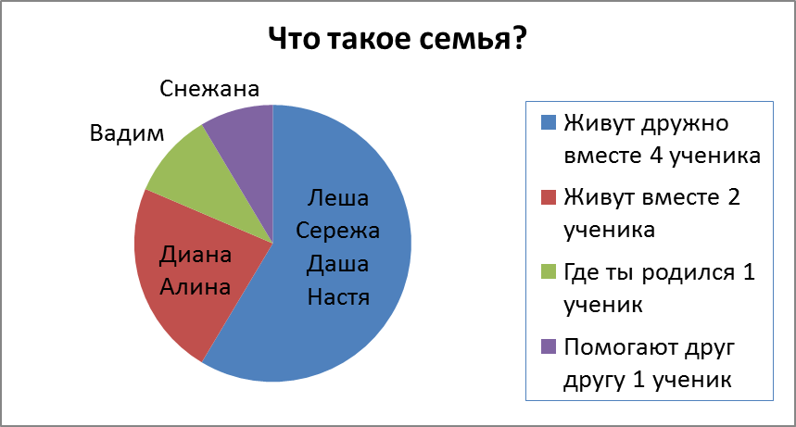
Результаты анкетного опроса.

Slide 12
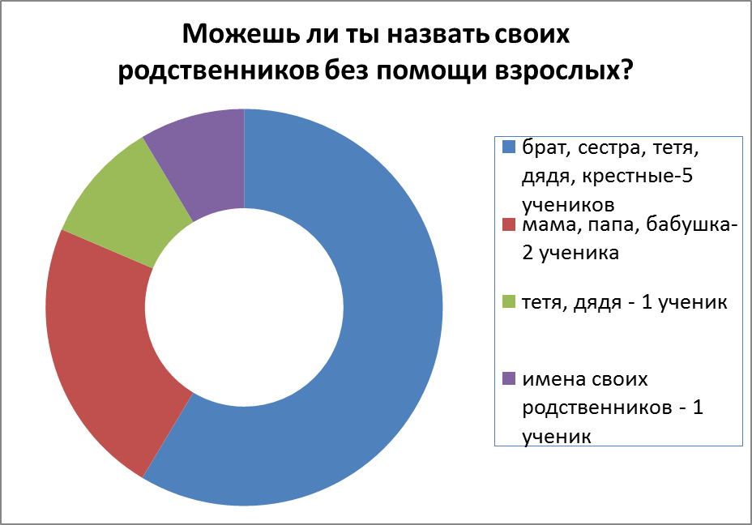

Slide 13
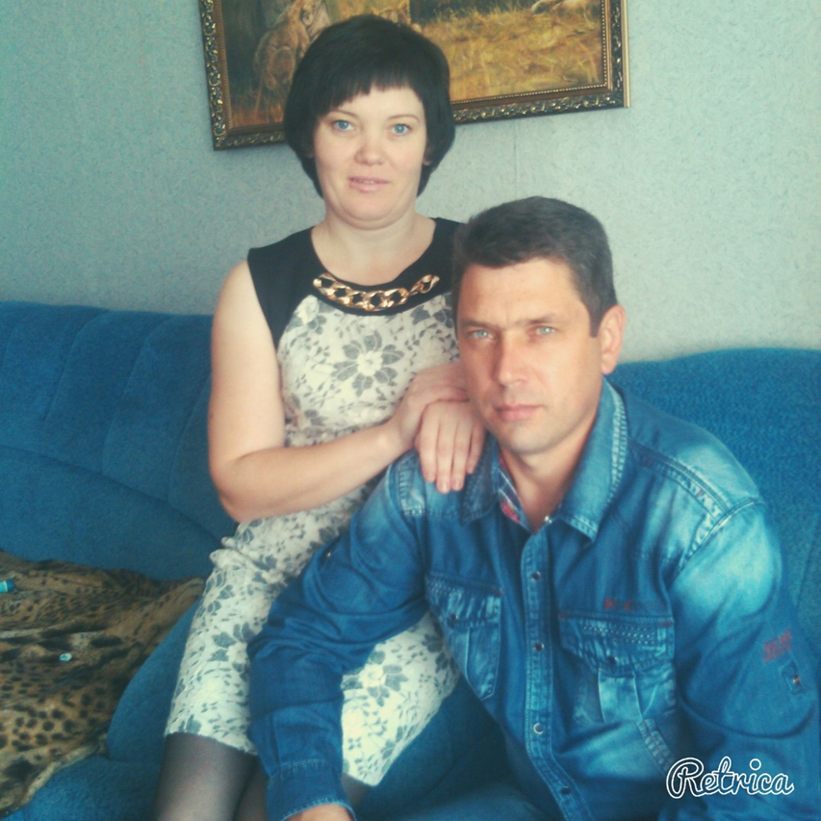
Дом, в котором я живу.
Мои родители Яшков Алексей Петрович, Борисенкова Наталья Михайловна

Slide 14
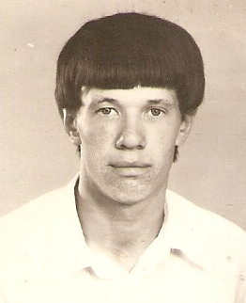
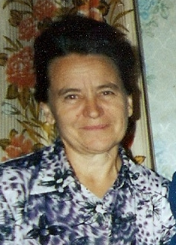
Мои бабушка и дедушка по маминой линии. Борисенков Михаил Александрович, Зинина Клавдия Александровна

Slide 15
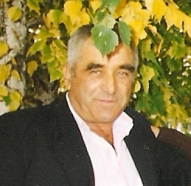
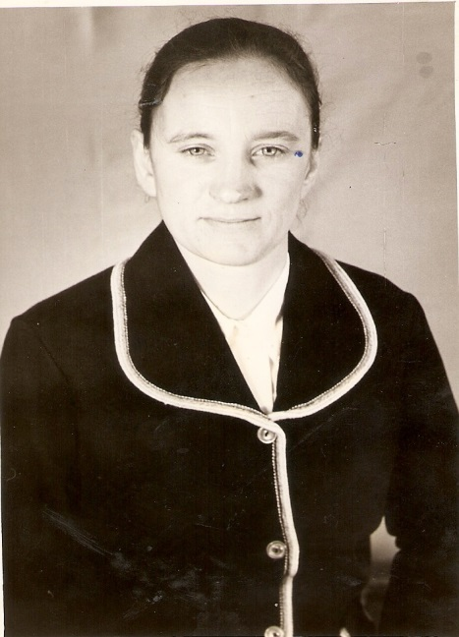
Мои бабушка и дедушка по папиной линии. Яшков Петр Иванович. Сазонова Вера Николаевна.

Slide 16
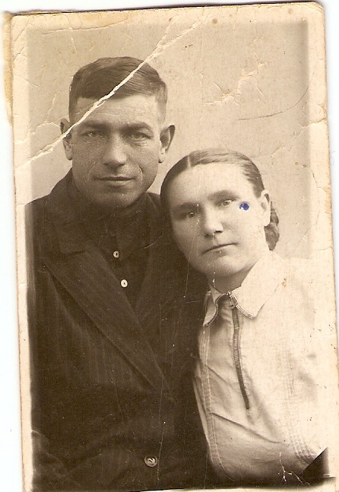
Мои прабабушка и прадедушка по папиной линии. Яшков Иван Дмитриевич и Житкова Анастасия Петровна.

Slide 17
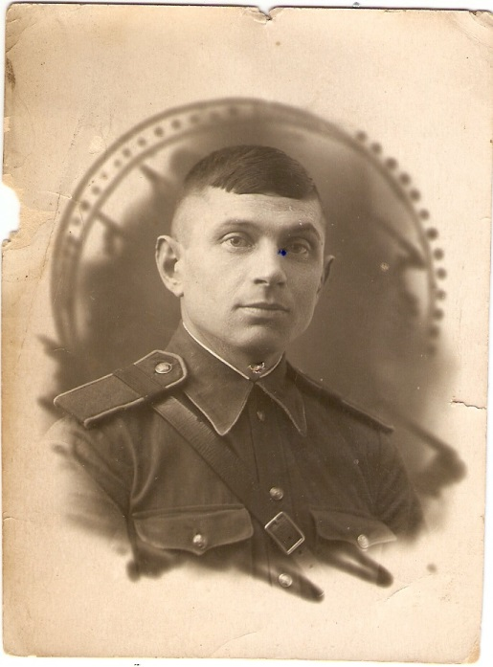
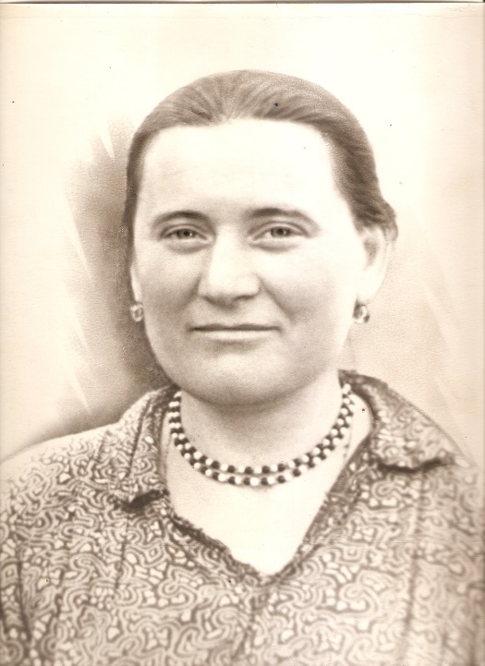
Мои прабабушка и прадедушка по папиной линии. Сазонов Николай Степанович и Мария Александровна

Slide 18
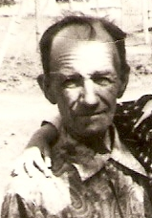
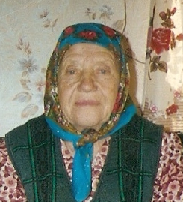
Мои прабабушка и прадедушка по маминой линии. Борисенков Александр Федорович, Гришина Анастасия Васильевна

Slide 19
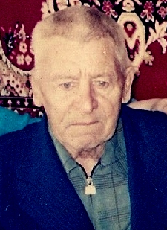
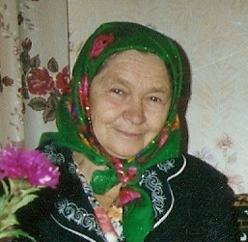
Мои прабабушка и прадедушка по маминой линии. Зинин Александр Иванович, Сазонова Вера Михайловна

Slide 20
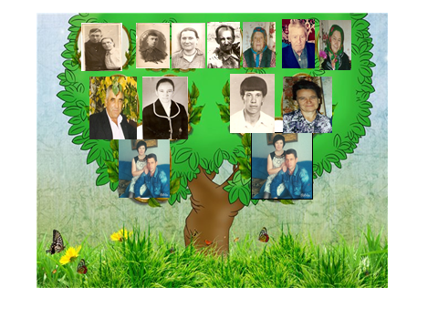

Slide 21
Литература
1. Детская энциклопедия. История. «Я познаю мир».
2.Журнал «Воспитание школьников» 1989 г., номер 6
3. Журнал «Читаем, учимся, играем». 2002 г., номер 3.
4. Из истории русских имен и фамилий.- Москва: Просвещение, 1975г.-160с.
5. Интернет ресурс.
«metodisty.ru› Библиотека Работы педагогов ›view/ moya rodoslovnaya
Международный институт генеалогических исследований
Программа «Российские Династии»
6. Как составить свою родословную. В.П. Петров, Е.В. Петрова Улан-Удэ, 200 г. Полякова Е.Н.
7. Словарь русского языка. С. И. Ожегова. Москва. «Русский язык». 1986 г. под редакцией Ю. Ю. Шведовой. С. 618.
8. Фразеологический словарь. Под редакцией А. И. Молоткова. 1986 год. 543 страниц. 137 страница.

Slide 22
